Slide 1
EUROPA.-LA VUELTA AL MUNDO EN 385 JARDINES
AF.-FRANCIA
Selección de textos y fotografías por
JOSE ELIAS BONELLS

Slide 2
Jardin de Berchigranges
El jardín Berchigranges es un jardín situado en French Granges-sur-Vologne en Vosges , a 650 m sobre el nivel del mar .
Nacido de una iniciativa privada, está abierto al público.
En 2005 fue galardonado con el "Premio del jardín del año" otorgado por la Asociación de Periodistas de la huerta y la horticultura .
Berchigranges un jardín privado, un trabajo de amor creado y mantenido por el matrimonio formado por Thierry y Monique Dronet.

Slide 3
Tan pronto como entras por la puerta, es obvio que se trata de un jardín muy personal que a alguien le importa, y mucho.
Y es un jardín que es feliz siendo un jardín.
No está tratando de hacer que la última declaración de diseño, o para impresionar a los visitantes con cualquier cosa particularmente grandes o novela.
Es simplemente tratando de crear algo bonito y encantador. Utiliza flores, montones y montones de ellas, y los rodea de cuidados jardines, gazebos bonitas y fuentes. No es pasado de moda o llamativos, sino que simplemente se alegra en el crecimiento de las cosas bellas, y su combinación de formas hermosas.

Slide 4
El jardín está situado en la ladera de una colina en el campo suavemente ondulado de la región de los Vosgos, una popular zona turística caracterizada por sus majestuosas colinas boscosas de hoja caduca.
El jardín cubre casi 4 hectáreas, y fue construido en el emplazamiento de una antigua cantera.
Más de 25 años de trabajo han ido a dar forma a la tierra en muchos niveles, compensación y redistribución de las rocas, y la construcción de complejas vías fluviales.
Todo el jardín se inclina hacia abajo desde la entrada principal, y ofrece vistas panorámicas del majestuoso paisaje más allá.

Slide 5
Hay muchas áreas distintas a este jardín, cada uno tomando el máximo provecho de la configuración del terreno.
Al entrar por la puerta, los primeros centros de la zona alrededor de una larga laguna, sus aguas oscuras y en silencio.
Un puente cubierto de hierba y el uso de cobertura de boj corta como su barandilla es el punto focal. Sinceramente, no podía apartar los ojos de este puente - me pareció una idea tan simple, y sin embargo era tan poderoso y logró que captara la atmósfera y la elegancia del lugar.

Slide 6
Jardin de Berchigranges tiene realmente coordinadores brillantes.
A los jardineros les encanta colocar varias "cosas" en el paisaje para llamar la atención, y los libros de amor para decirnos lo que deberíamos.
Pero al Berchigranges, este ha sido llevado a la categoría de arte.
Y pasando de la laguna, las fronteras de flores comienzan.
Sí, que son de forma irregular, con bordes redondeados y curvas aleatorias.
Los propietarios han dicho que ellos desarrollaron el jardín orgánico, sin un plan maestro, y quizás es aquí donde se nota.

Slide 7
Pero son los contenidos siempre hermosos!
Hay más de 4000 especies de plantas en el jardín y se derraman hacia fuera de todos los rincones posibles.
Mientras que el estilo es abundante y flojo, con mucha mezcla y auto-siembra evidente, el jardinero todavía parece estar muy en forma gratuita.
Cada composición es deliberada, y el color maravilloso y combinaciones de texturas son testimonio de un ojo muy sensible y mucha paciencia.
Al caminar por los jardines, el jardín no se ajustaba a una pequeña trampa, que está tratando de incluir un poco de todo.

Slide 8
Hay un jardín formal amurallado, un laberinto, una pradera informal, un jardín de rocas, un jardín de grava, estanques, corrientes ... se entiende la idea.
El último espacio del jardín es una zona de estar cubierta de grava, decorado con sillas de hierro forjado con encanto y tablas.
Me pareció difícil tomar una foto aquí sin gente - que era el final del jardín, y muchos visitantes me senté aquí, aunque no había galletas o té.
Creo que ninguno de nosotros queríamos dejar este pedacito de paraíso.

Slide 9
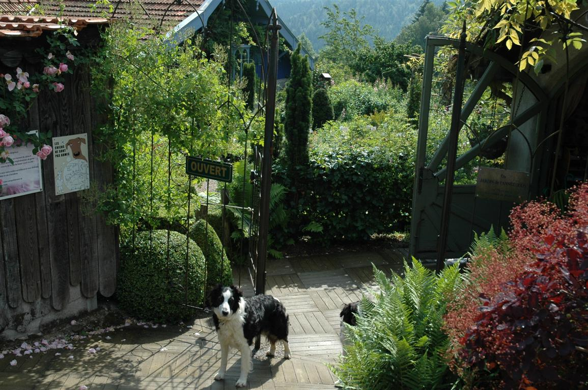
Notes:
Jardin de Berchigranges

Slide 10
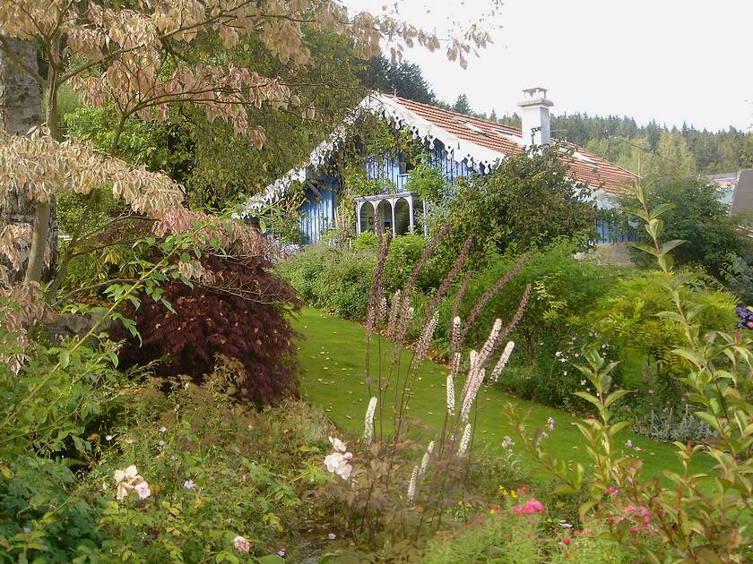
Notes:
Jardin de Berchigranges

Slide 11
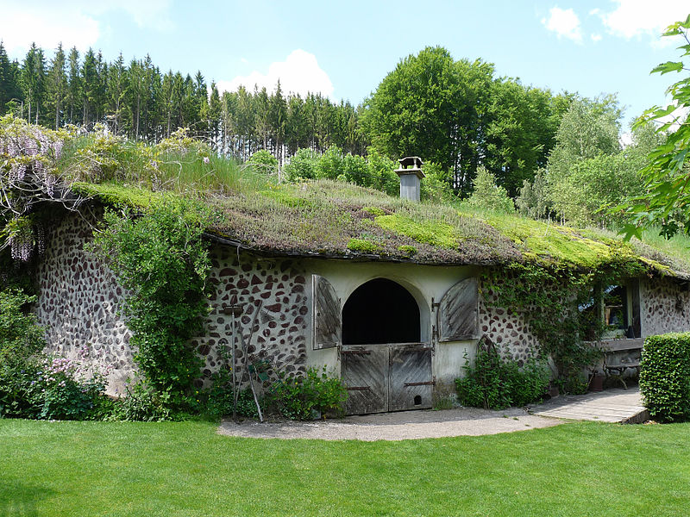
Notes:
Jardin de Berchigranges

Slide 12
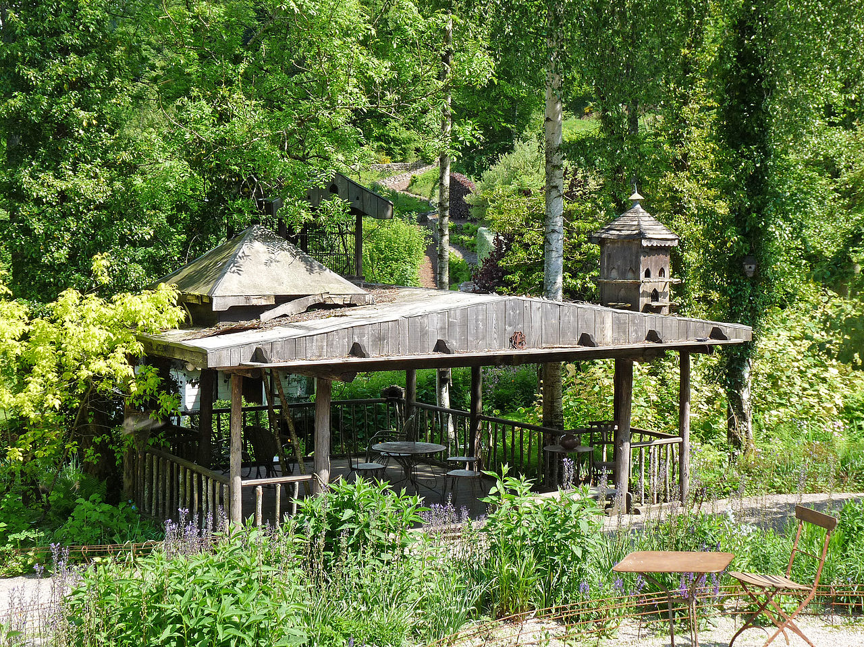
Notes:
Jardin de Berchigranges

Slide 13
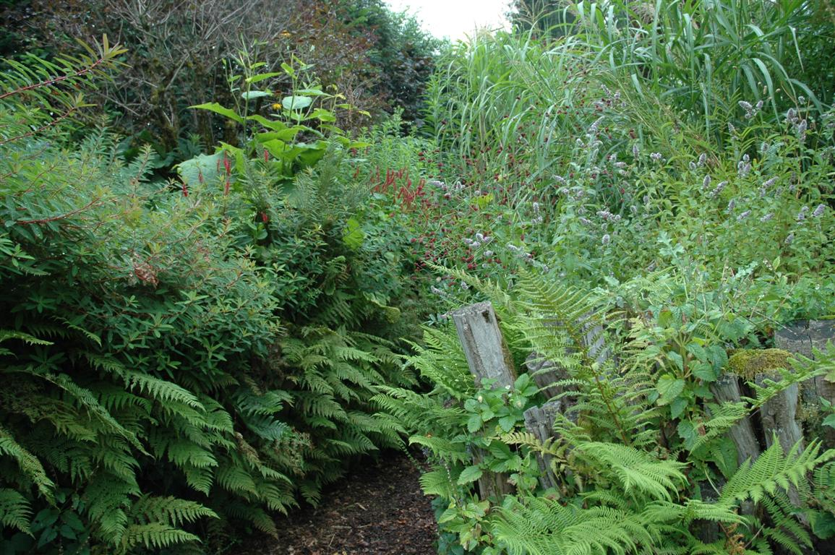
Notes:
Jardin de Berchigranges

Slide 14
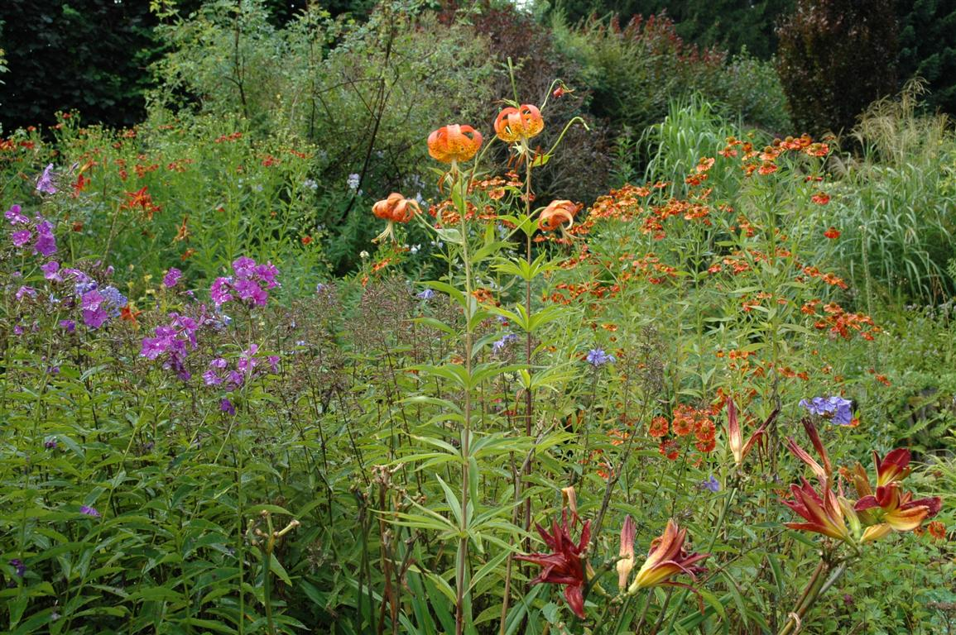
Notes:
Jardin de Berchigranges

Slide 15
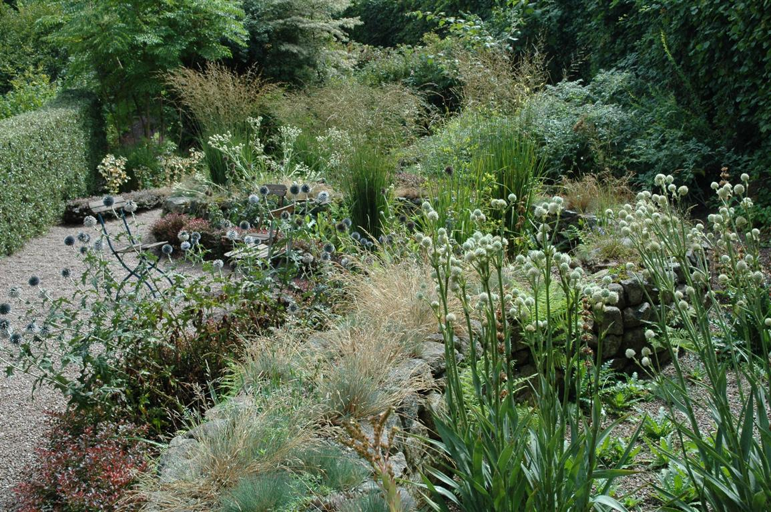
Notes:
Jardin de Berchigranges

Slide 16
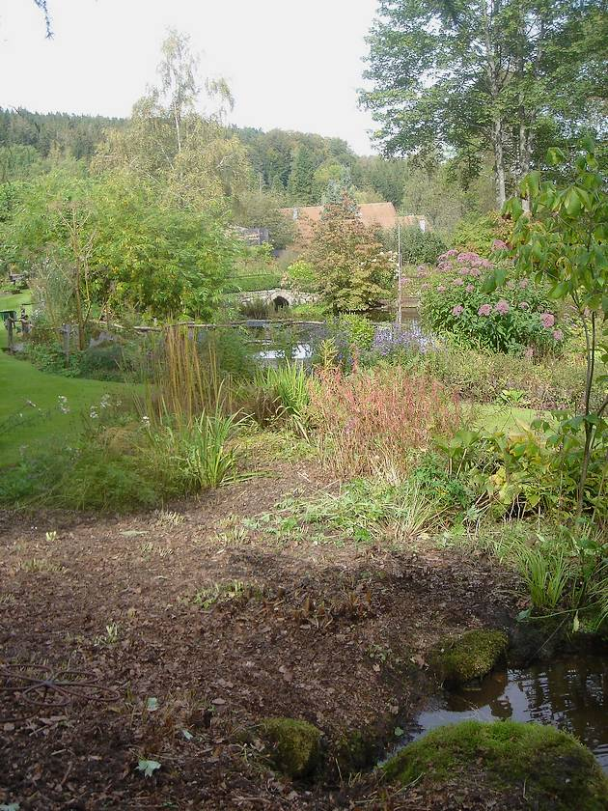
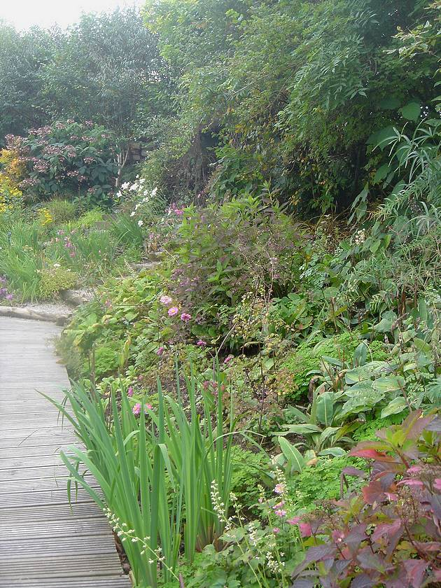
Notes:
Jardin de Berchigranges

Slide 17
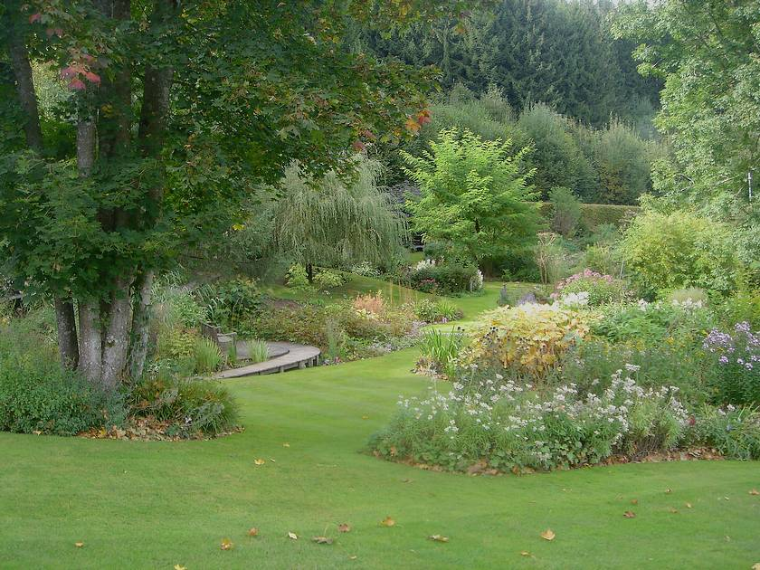
Notes:
Jardin de Berchigranges

Slide 18
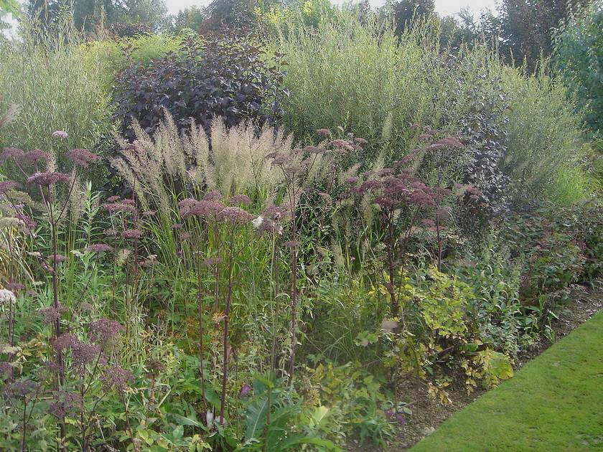
Notes:
Jardin de Berchigranges

Slide 19
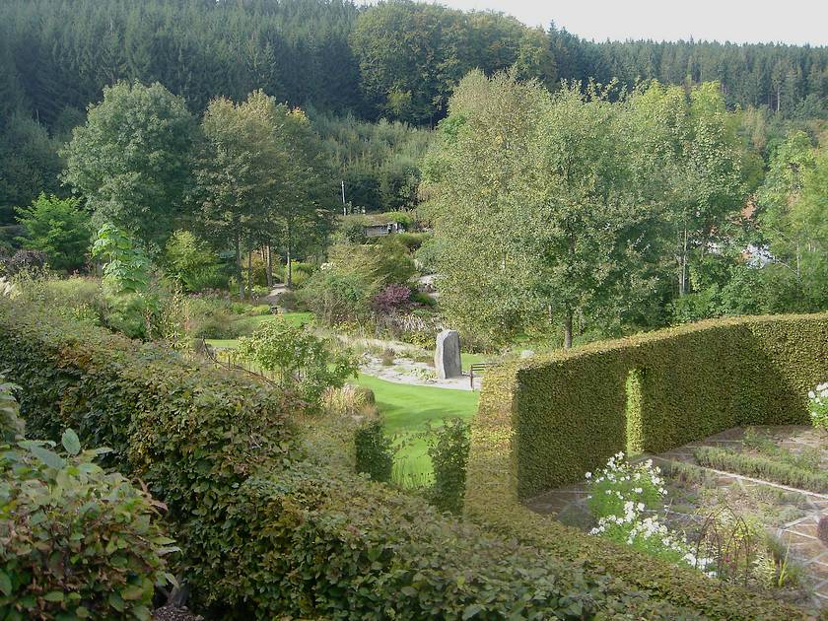
Notes:
Jardin de Berchigranges

Slide 20
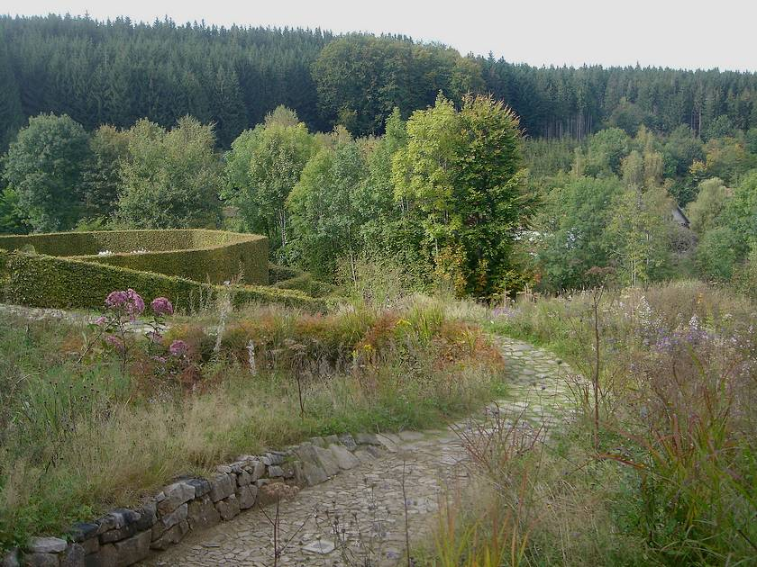
Notes:
Jardin de Berchigranges

Slide 21
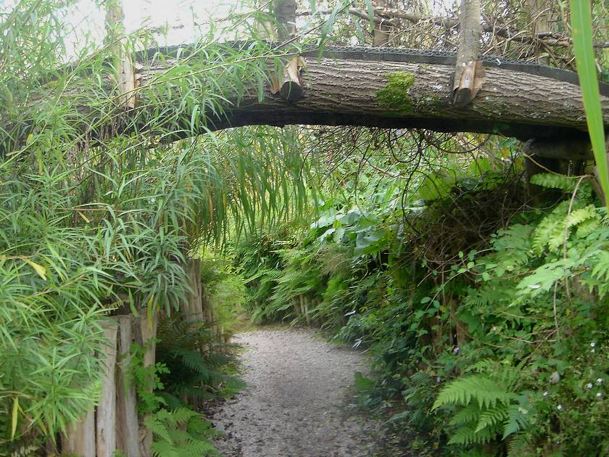
Notes:
Jardin de Berchigranges

Slide 22
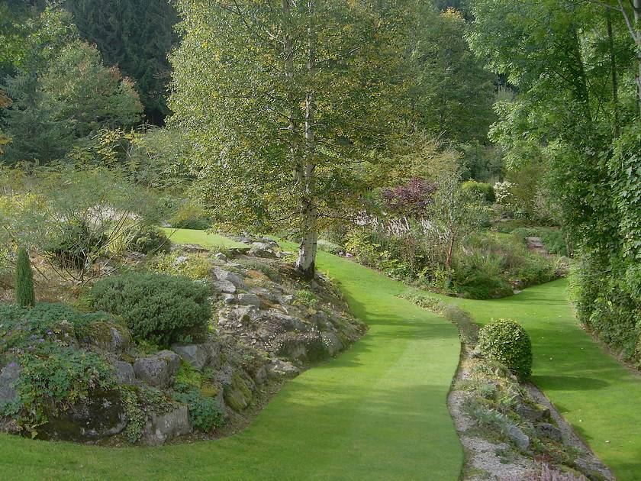
Notes:
Jardin de Berchigranges

Slide 23
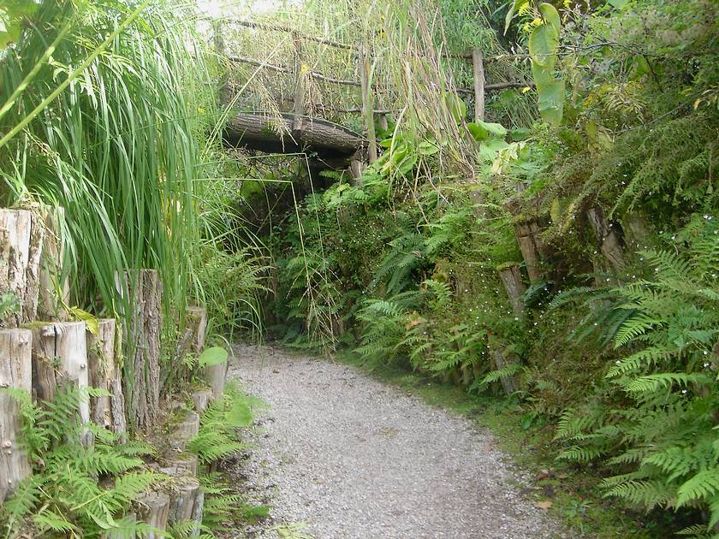
Notes:
Jardin de Berchigranges

Slide 24
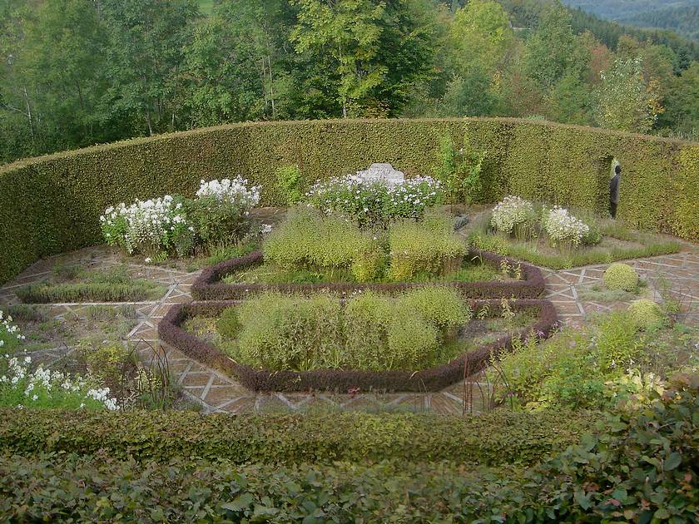
Notes:
Jardin de Berchigranges

Slide 25
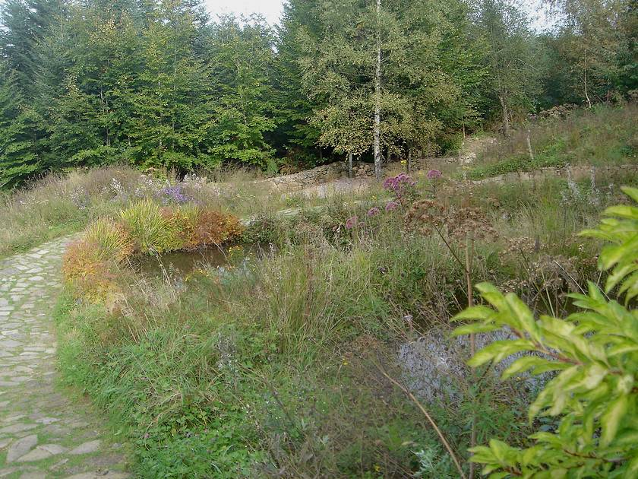
Notes:
Jardin de Berchigranges

Slide 26
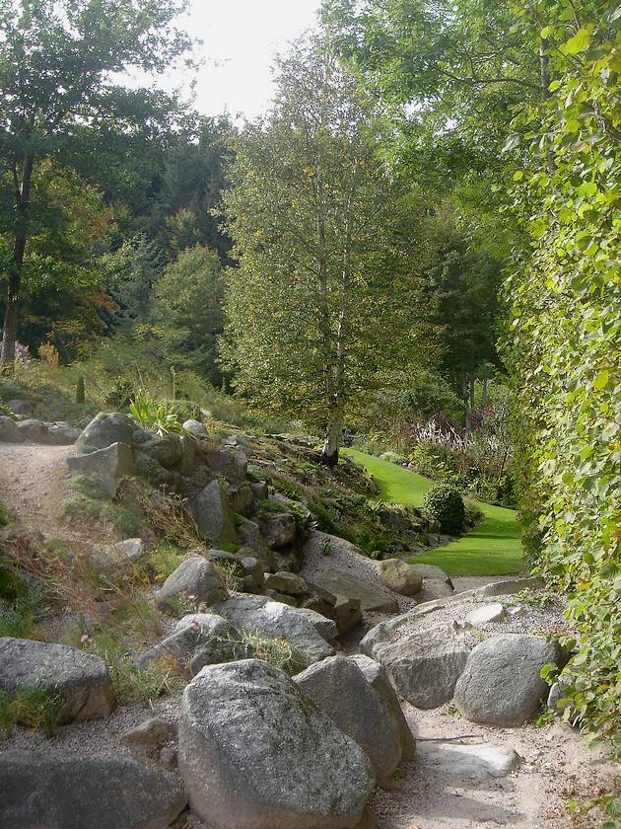
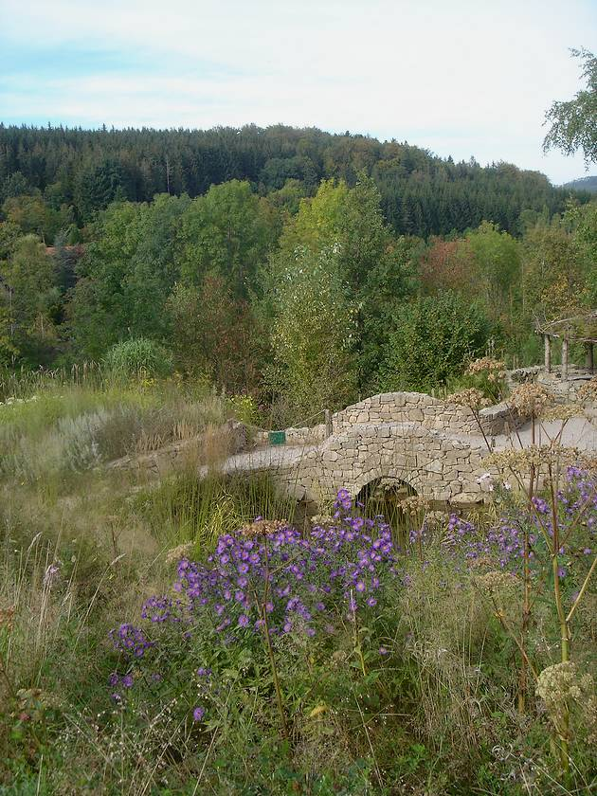
Notes:
Jardin de Berchigranges

Slide 27
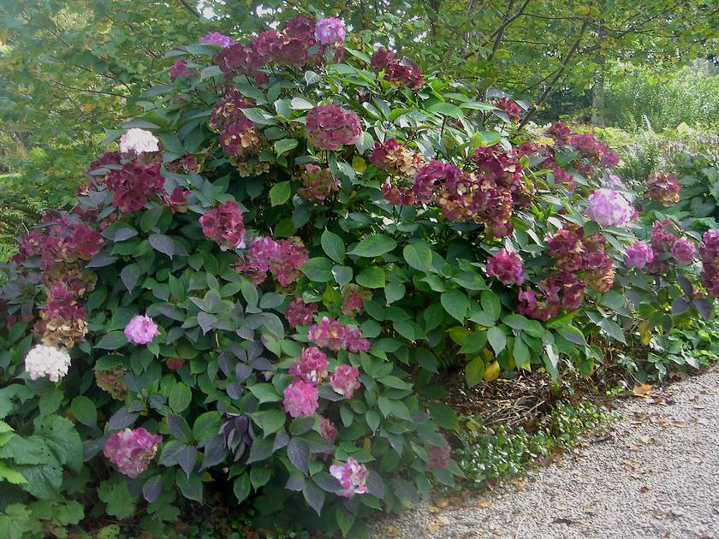
Notes:
Jardin de Berchigranges

Slide 28
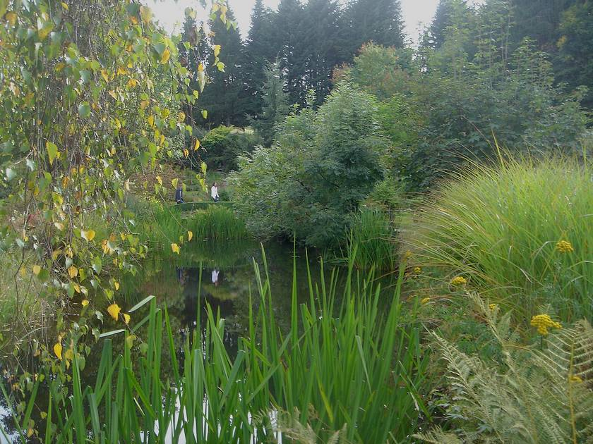
Notes:
Jardin de Berchigranges

Slide 29
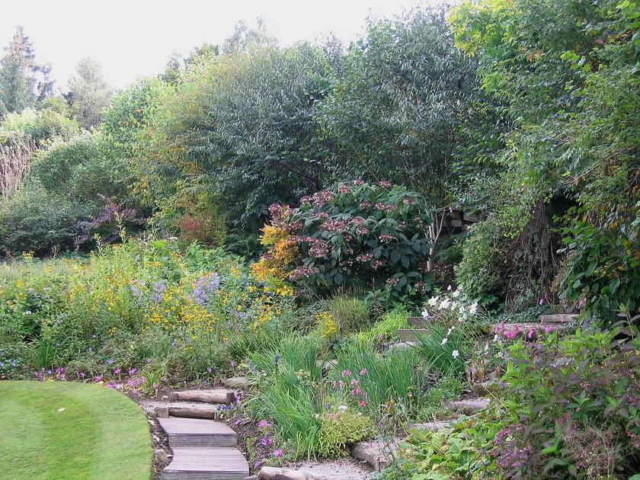
Notes:
Jardin de Berchigranges

Slide 30
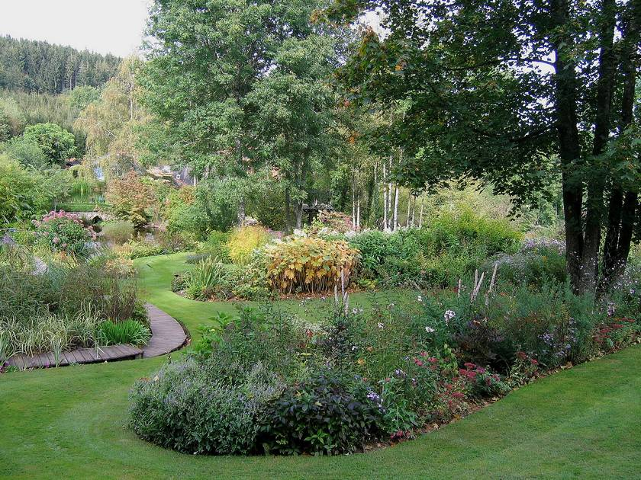
Notes:
Jardin de Berchigranges

Slide 31
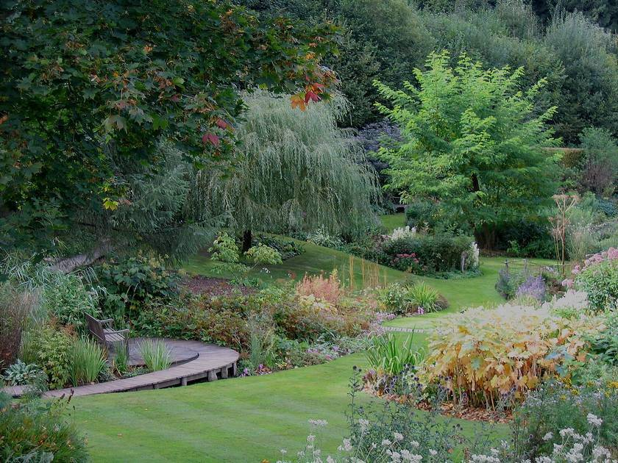
Notes:
Jardin de Berchigranges

Slide 32
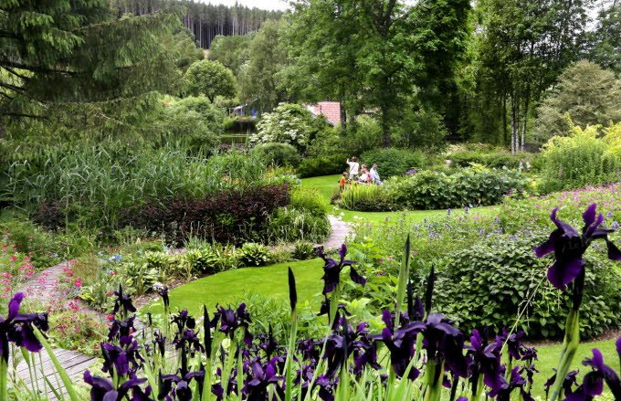

Slide 33
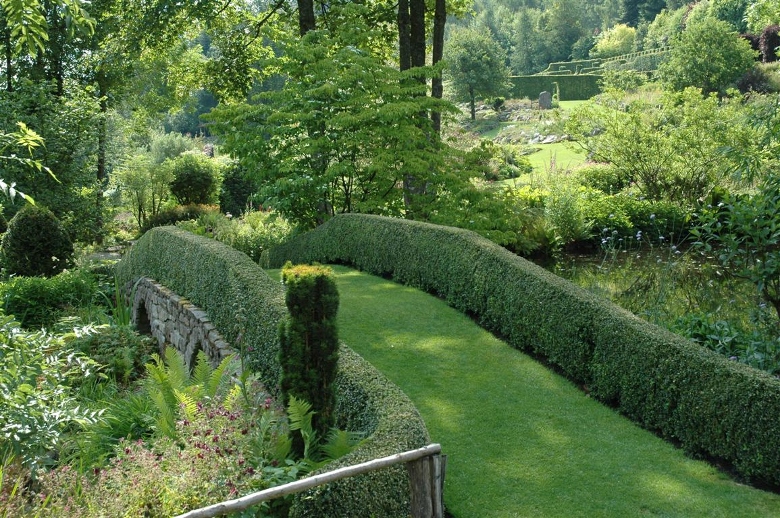
Notes:
Jardin de Berchigranges

Slide 34
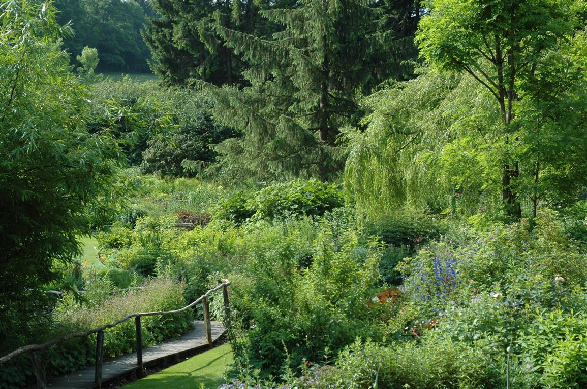
Notes:
Jardin de Berchigranges

Slide 35
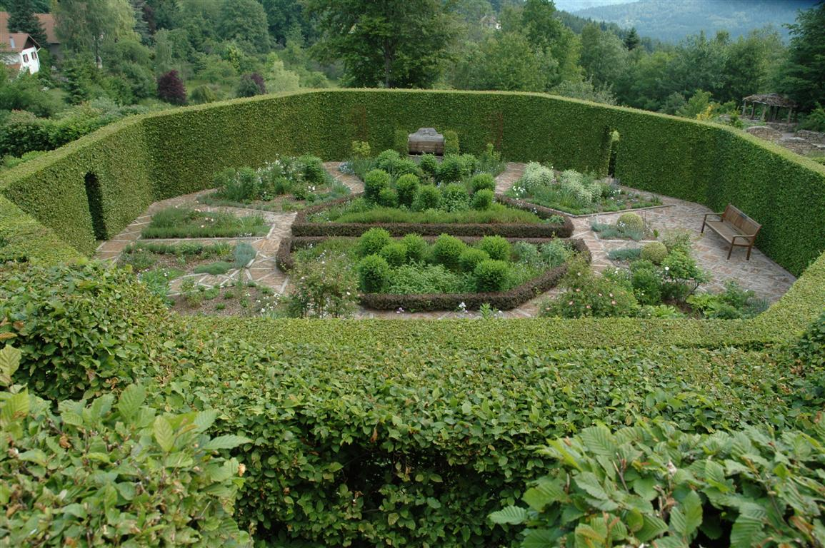
Notes:
Jardin de Berchigranges

Slide 36
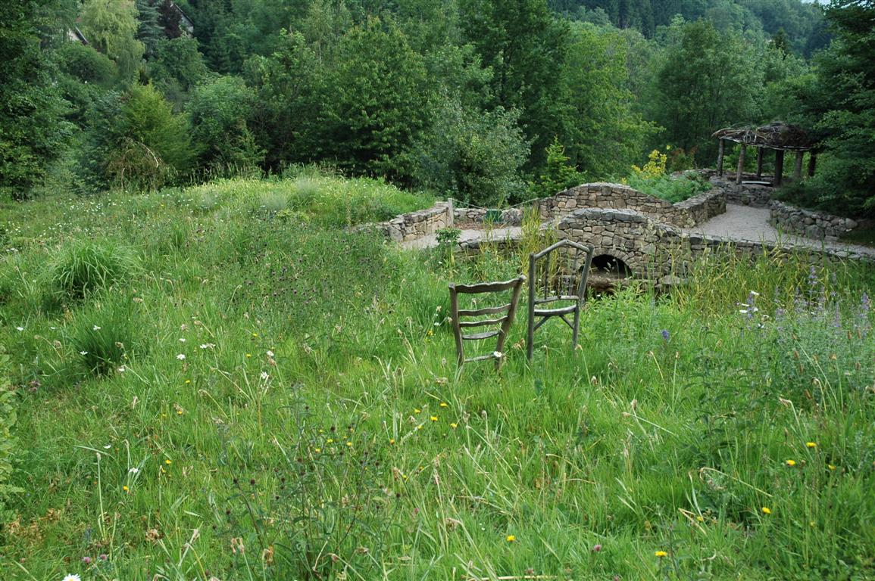
Notes:
Jardin de Berchigranges

Slide 37
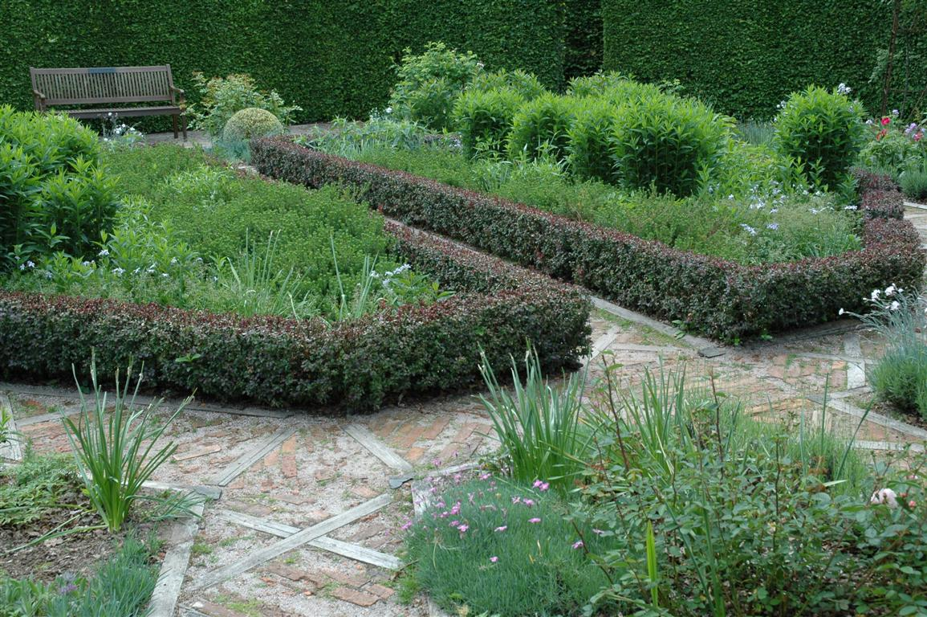
Notes:
Jardin de Berchigranges

Slide 38
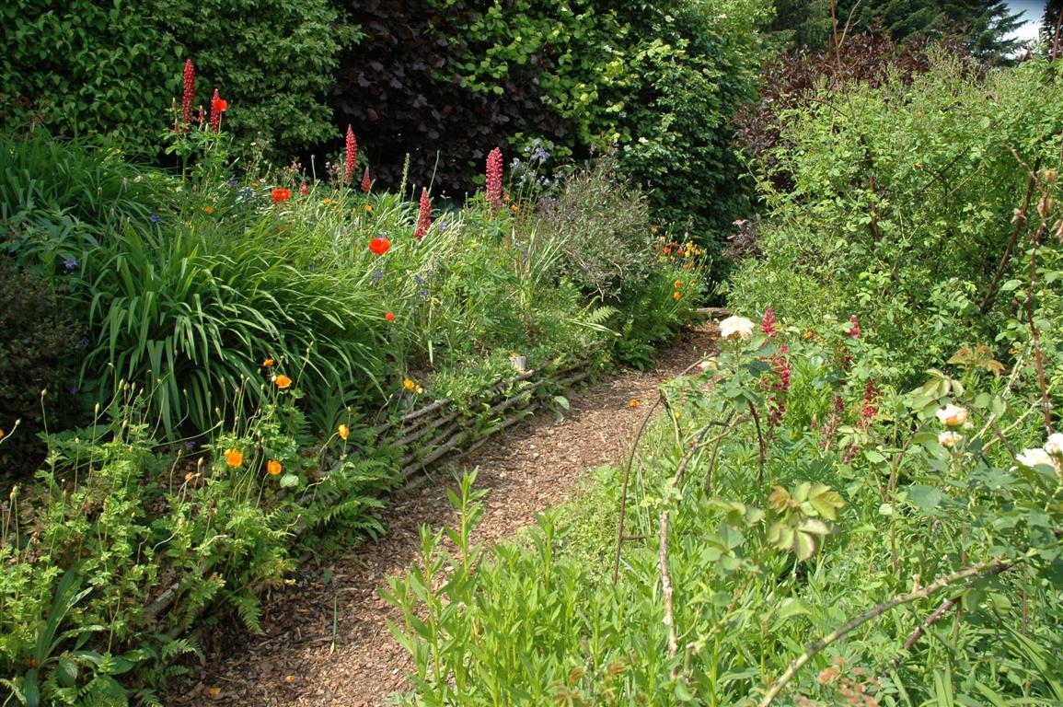
Notes:
Jardin de Berchigranges

Slide 39
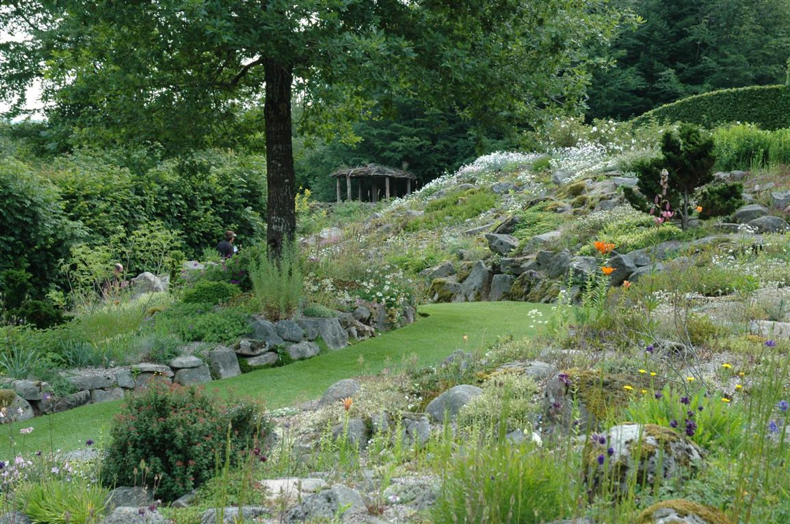
Notes:
Jardin de Berchigranges

Slide 40
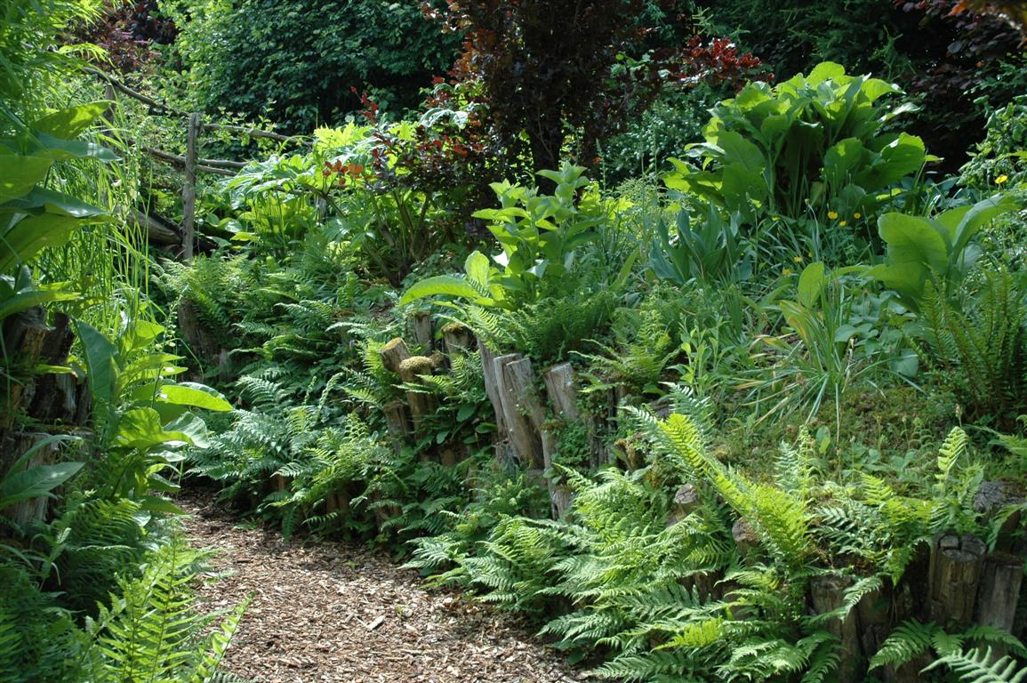
Notes:
Jardin de Berchigranges

Slide 41
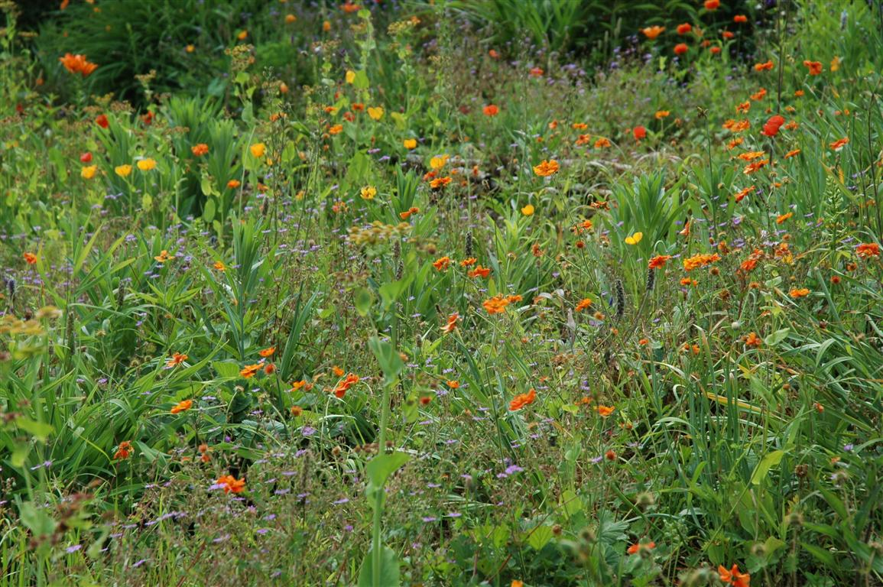
Notes:
Jardin de Berchigranges

Slide 42
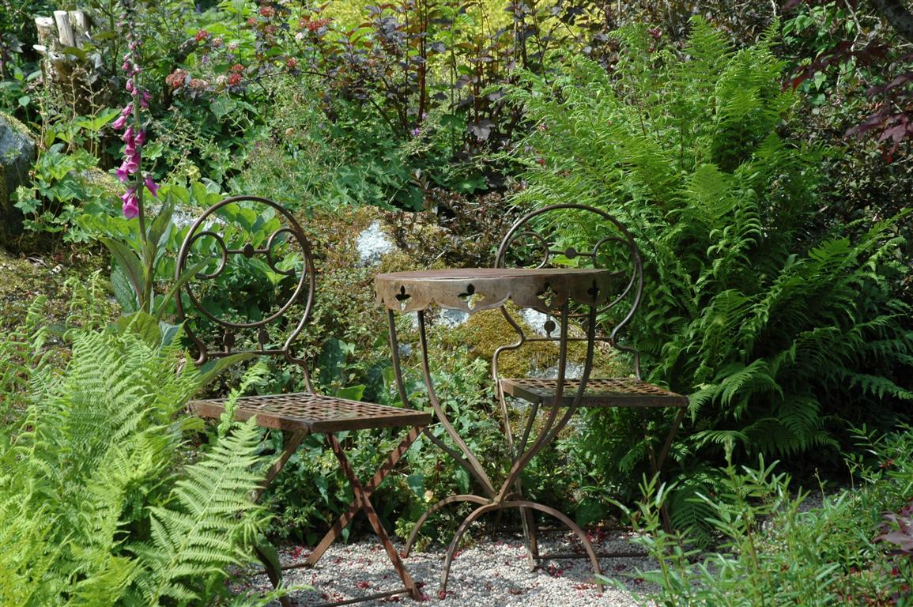
Notes:
Jardin de Berchigranges

Slide 43
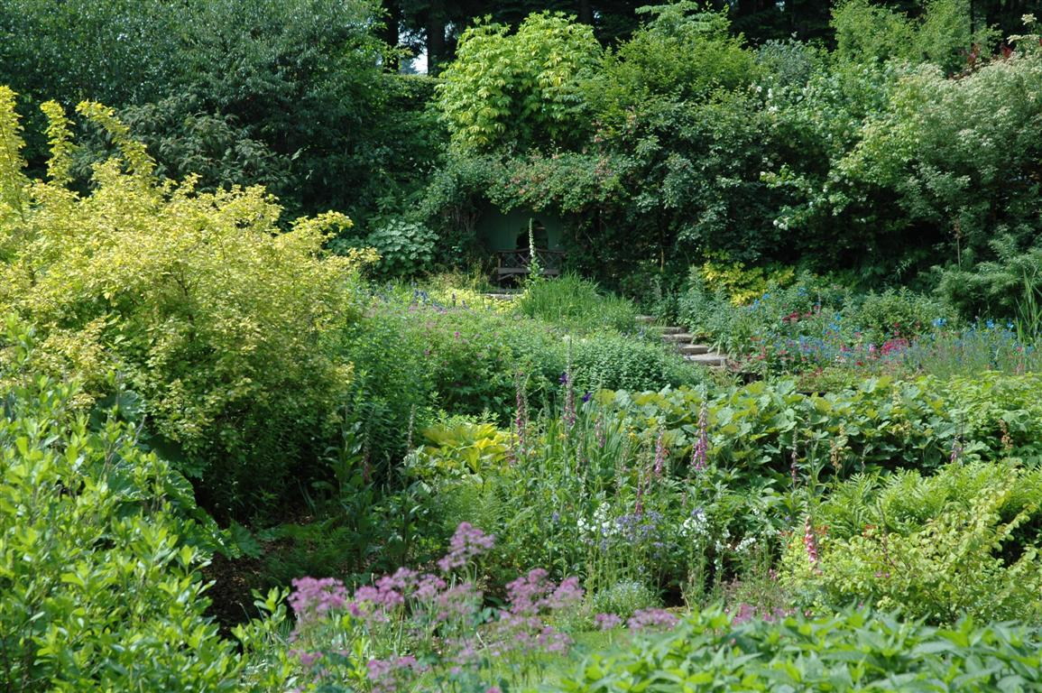
Notes:
Jardin de Berchigranges

Slide 44
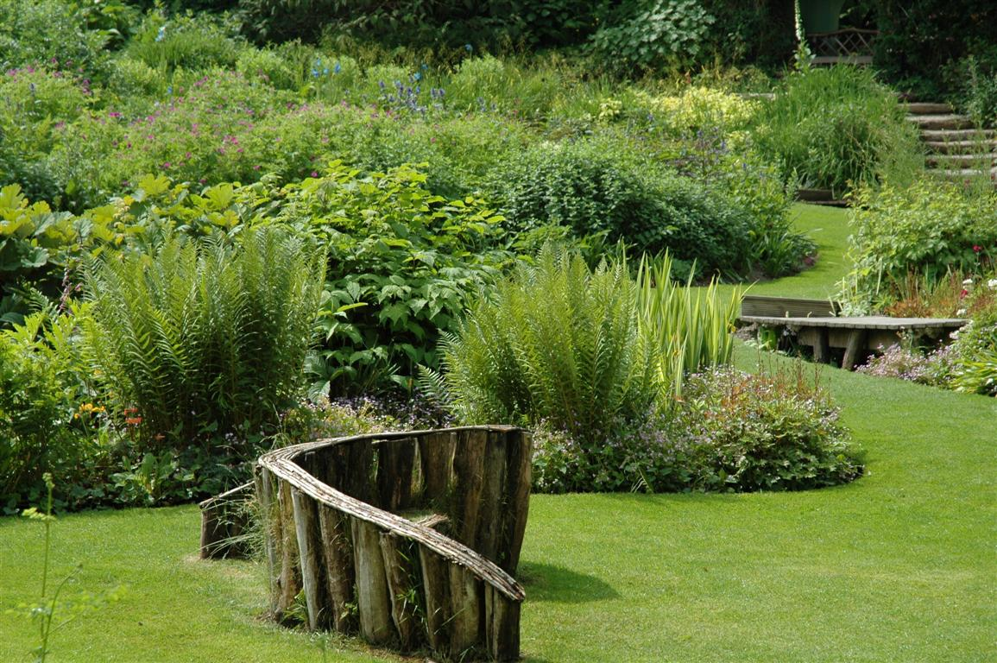
Notes:
Jardin de Berchigranges

Slide 45
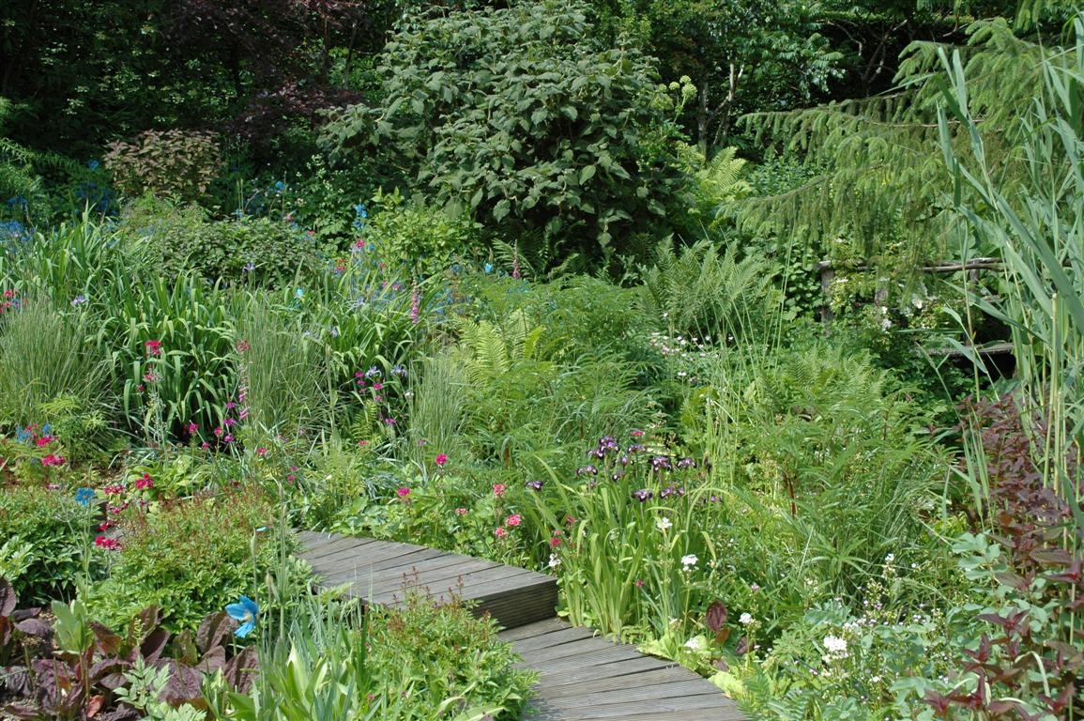
Notes:
Jardin de Berchigranges

Slide 46
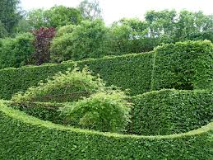
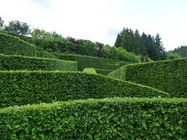
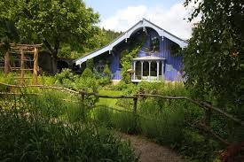
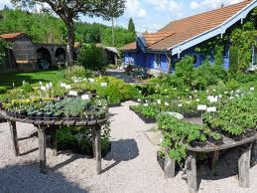
Notes:
Jardin de Berchigranges

Slide 47
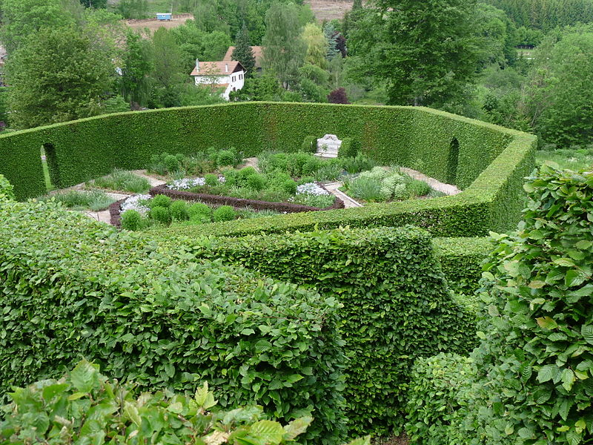
Notes:
Jardin de Berchigranges

Slide 48
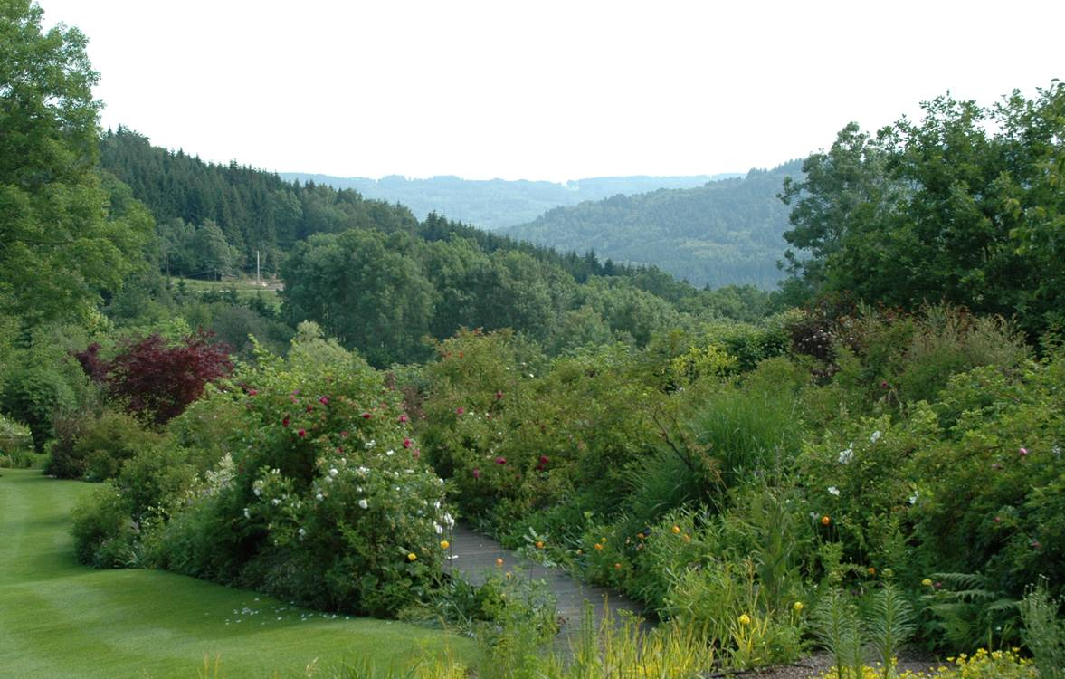
Notes:
Jardin de Berchigranges

Slide 49
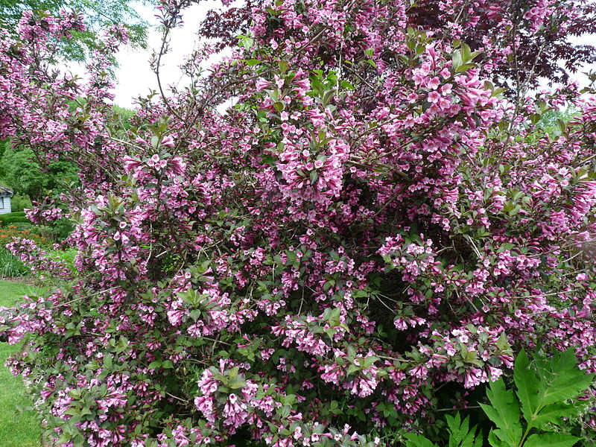
Notes:
Jardin de Berchigranges.-Weigelia

Slide 50
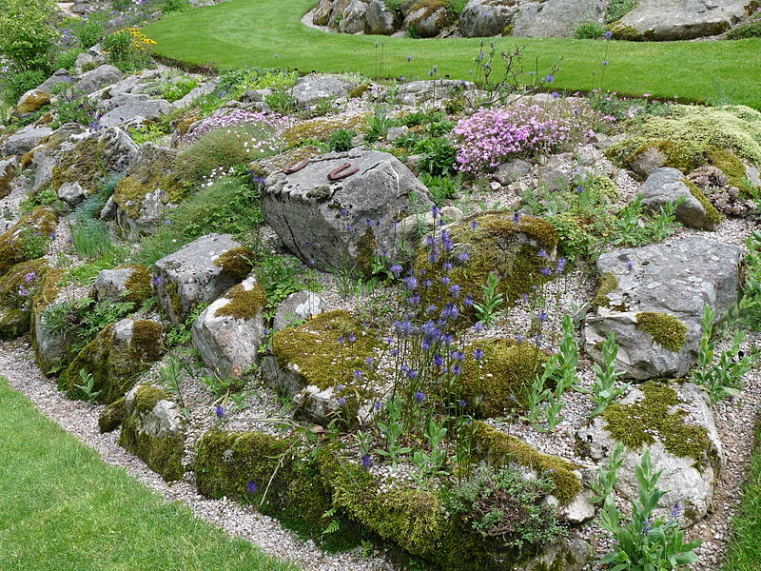
Notes:
Jardin de Berchigranges

Slide 51
Jardin sauvage de Stephane
El jardín salvaje, donde se encontraron con vistas de los campos de la flora como Ranunculus acris (en variaciones de luz como ' Citrinus ') y muchos otros, también muy cargados de sólidos Hemerocallis fulva, H.citrina o H.flava (especie tipo).
Una vez más, ¿por qué negar algunos cultivares sólidos con flores de un día si son un verdadero espectáculo?
Cuando estas bellezas vienen a rendir homenaje a su padre ....

Slide 52
….hermosas salvajes inmejorables follaje opulentos y muchas flores de tamaño mediano, con orgullo tiene su lugar en el jardín .
Este es el álbum creación de un jardín salvaje en el norte de Francia.
Que Stéphane este pedacito de la naturaleza en 2000 m2 apenas domado creado hace 4-5 años, donde los nativos van de la mano las plantas de ecosistemas regionales y otras reportados.
En este jardín, el deshierbe se hace manualmente (pero no global, algunos animales se quedan), no se utiliza ningún tratamiento químico, ni siquiera el caldo bordelaise.

Slide 53
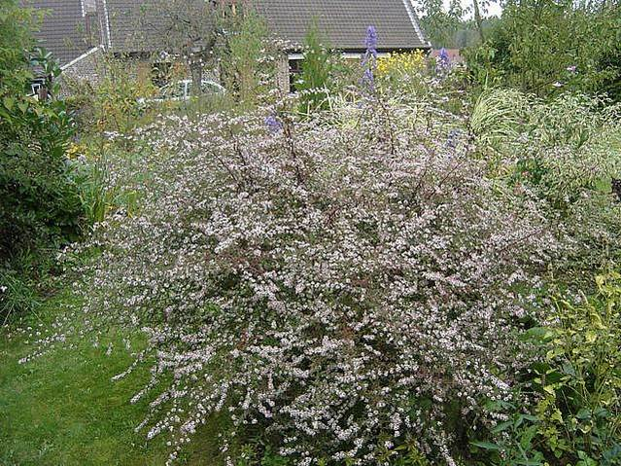
Notes:
Jardin sauvage de Stephane

Slide 54
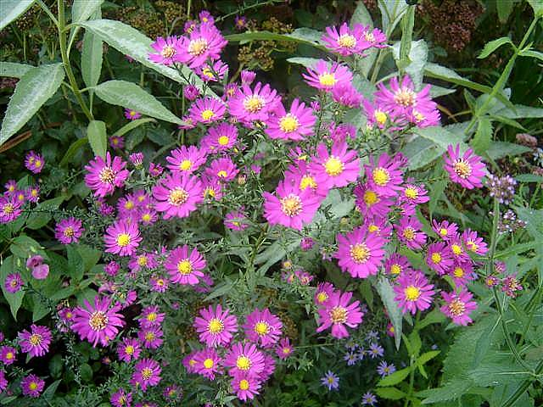

Slide 55
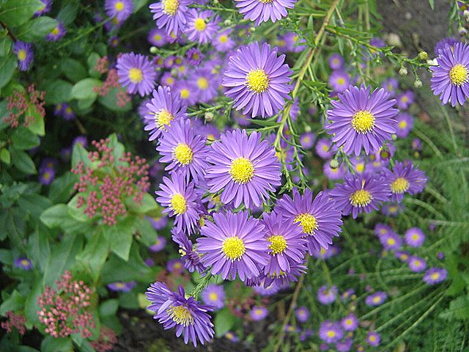
Notes:
Jardin sauvage de Stephane.Aster-ericoides-Blue-Wonder

Slide 56

Notes:
Jardin sauvage de Stephane

Slide 57

Notes:
Jardin sauvage de Stephane

Slide 58

Notes:
Jardin sauvage de Stephane

Slide 59

Notes:
Jardin sauvage de Stephane

Slide 60

Notes:
Jardin sauvage de Stephane

Slide 61

Notes:
Jardin sauvage de Stephane

Slide 62

Notes:
Jardin sauvage de Stephane

Slide 63

Notes:
Jardin sauvage de Stephane

Slide 64

Notes:
Jardin sauvage de Stephane

Slide 65

Notes:
Jardin sauvage de Stephane.Hemerocallis-fulva

Slide 66

Notes:
Jardin sauvage de Stephane.-Hemerocalliis-River-Why

Slide 67

Notes:
Jardin sauvage de Stephane.-Hemerocallis-Apricot-Beauty

Slide 68

Notes:
Jardin sauvage de Stephane.-Hemerocallis-Frans-Hals

Slide 69


Slide 70
SERICOURT.
Yves Gosse de Gorre diseñó el jardín en 1985.
Los callejones conectan una serie de salas de jardín.
Las características incluyen un túnel de rosas, galardonado topiary e incluso algunos cráteres.
Ganador del "mejor parque en premios Francia 2005"..
Este gran jardín, que abarca 4 hectáreas, cuenta con una serie de jardín "habitaciones" y callejones que unen las diferentes áreas.

Slide 71
Gran parte de la estructura se da con los setos recortados y hay un particularmente bello callejón que pasa a través de los setos cortados en conos y espirales y esferas a lo largo de la ruta.
Otra área tiene un "ejército" de la caja recortada con muchas columnas verticales todos agrupados
. La "rosa catedral", un túnel rosa masiva es lo mejor, pero también el uso de rosas trepadoras para cubrir grandes árboles en el jardín es una delicia.
El jardín geométrico es una especie de parterre lleno de hemerocallys, aster y otras plantas perennes y es especialmente hermosa en otoño.

Slide 72
Bajo las copas de los árboles hay algunas muy grandes hostas.
Una de mis plantas favoritas, debo admitir y es un placer verlas crecer con tal abandono
Siempre me anima a encontrar que hay un centro de jardín conectada a un hermoso jardín para que pueda comprar algunas de las plantas que me han inspirado y llevarlos de vuelta a tratar de recrear algunas de las combinaciones de siembra o diseños que he visto.
Aquí hay una muy buena "pepiniere" (centro de jardinería), por lo bueno que ha sido publicado en revistas en el Reino Unido, Holanda e Italia! -

Slide 73

Notes:
Jardins de Sericourt.chez-Yves-

Slide 74

Notes:
Jardins de Sericourt.chez-Yves-

Slide 75

Notes:
Jardins de Sericourt.chez-Yves-

Slide 76

Notes:
Jardins de Sericourt.chez-Yves-

Slide 77

Notes:
Jardins de Sericourt.chez-Yves-

Slide 78

Notes:
Jardins de Sericourt.chez-Yves-

Slide 79

Notes:
Jardins de Sericourt.chez-Yves-

Slide 80

Notes:
Jardins de Sericourt.chez-Yves-

Slide 81

Notes:
Jardins de Sericourt.chez-Yves-

Slide 82

Notes:
Jardins de Sericourt.chez-Yves-

Slide 83

Notes:
Jardins de Sericourt.chez-Yves-

Slide 84

Notes:
Jardins de Sericourt.chez-Yves-

Slide 85

Notes:
Jardins de Sericourt.chez-Yves-

Slide 86

Notes:
Jardins de Sericourt.chez-Yves-

Slide 87

Notes:
Jardins de Sericourt.chez-Yves-

Slide 88

Notes:
Jardins de Sericourt.chez-Yves-

Slide 89

Notes:
Jardins de Sericourt.chez-Yves-

Slide 90

Notes:
Jardins de Sericourt.chez-Yves-

Slide 91

Notes:
Jardins-de-sericourt-d

Slide 92

Notes:
Jardins-de-sericourt-d

Slide 93

Notes:
Jardins-de-sericourt-d

Slide 94





Notes:
Jardins-de-sericourt-d

Slide 95

Notes:
Jardins-de-sericourt-d

Slide 97

Notes:
Jardins-de-sericourt-d

Slide 98

Notes:
Jardins-de-sericourt-d

